Slide 1
PRISPEVEK RAVNATELJEV K PRIPRAVI NACIONALNE STRATEGIJE O SPODBUJANJU NADARJENIH
Gabrijela Dolinšek, Mojca Juriševič in Herman Pušnik
Delovna skupina za pripravo nacionalne strategije pri MIZŠ (2014/2015)
Nadaljevalni program šole za ravnatelje: Aktualne vsebine s področja vodenja
20. in 21. januar 2015

Slide 2
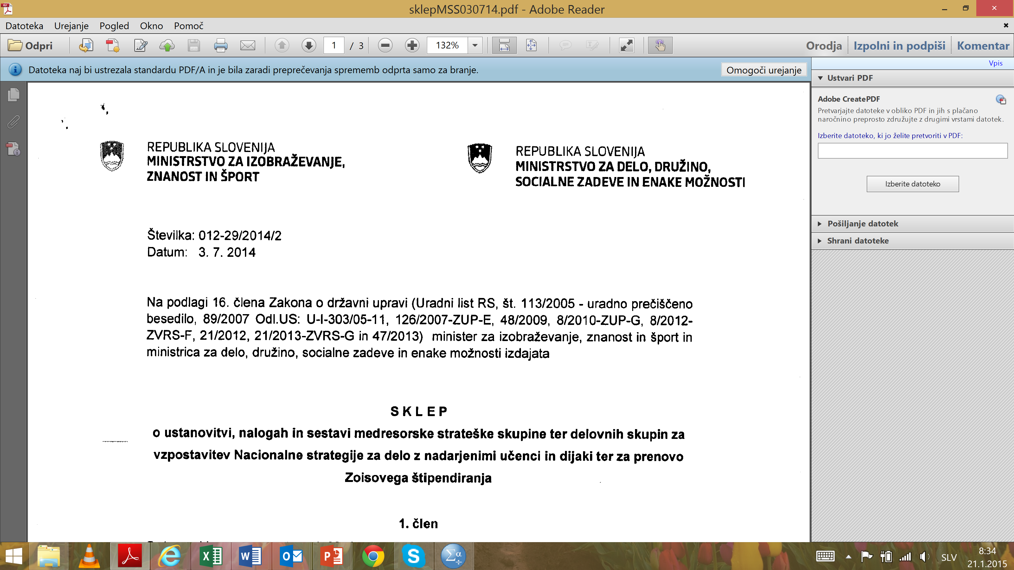

Slide 3
Prispevek ravnateljev k pripravi nacionalne strategije o spodbujanju nadarjenih:
Zakaj?
Kako?
Kaj?
OPTIMIZACIJA
VIZIJA

Slide 4
“KRONOLOGIJA”
štipendiranje nadarjenih;
Koncept: Odkrivanje in delo z nadarjenimi učenci v devetletni osnovni šoli (1999) in Koncept dela z nadarjenimi dijaki v srednji šoli (2007)
Ekspertna skupina za delo z nadarjenimi učenci v osnovni in srednji šoli na Zavodu RS za šolstvo (2002)
Bela knjiga o VIZ (2011): izobraževanje nadarjenih učencev / dijakov
Zakon OŠ – 11. člen (2011/2012)
integrativni model rednega, izrednega in permanentnega izobraževanja učiteljev in drugih strokovnih delavcev v VIZ
inštitucije, društva, skupine in posamezniki, ki se z nadarjenimi ukvarjajo na različne načine ………………
Center za raziskovanje in spodbujanje nadarjenosti PeF UL (2010)
ECHA konferenca v Ljubljani 2014

Slide 5
“DEJSTVA 2015”
Kontinuiteta? Upoštevanje VIZ vertikale?
Nacionalna koordinacija? Sodelovanje med deležniki, področji?
Kompetence učiteljev za VIZ z nadarjenimi? Izobraževanje/usposabljanje učiteljev?
Družbena zavest o pomenu dela z nadarjenimi? Razumevanje ciljev?
Spremljanje učinkov? Raziskovanje področja? Empirični podatki?
Financiranje?

Slide 6
Prispevek ravnateljev k pripravi nacionalne strategije o spodbujanju nadarjenih:
Zakaj?
Kaj?
Kako?
OPTIMIZACIJA
VIZIJA
VSEBINE
REŠITVE
INDIVIDUALNO
ORGANIZIRANO

Slide 7
Nacionalna strategija o spodbujanju nadarjenih
Zakaj?
Kaj?
Kako?
INDIVIDUALNO:
gabrijela.dolinsek@antonukmar.si
herman.pusnik@prva-gimnazija.org
ORGANIZIRANO (ŠR):
19. 3. 2015: TEMATSKA DELAVNICA
„Kako in kam z nadarjenimi?“
31. 3. in 1. 4. 2015
„Skupaj do nacionalne strategije dela z nadarjenimi“

Slide 8
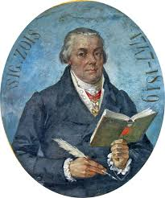

Slide 10
KONCEPT: Odkrivanje in delo z nadarjenimi učenci v OŠ (1999)
Univerza v Ljubljani
Pedagoška fakulteta
KONCEPT: Odkrivanje in delo z nadarjenimi učenci v OŠ (1999)
Razred: | 1 | 2 | 3 | 4 | 5 | 6 | 7 | 8 | 9
Dejavnosti učiteljev: | OPAZOVANJE učencev – značilnosti, potrebe, interesi INDIVIDUALIZACIJA
KONCEPT: |  |  | EVIDENTIRANJE Kriteriji: učni uspeh, izjemni dosežki, tekmovanja, hobiji, mnenje učitelja ali ŠSS
 |  |  |  | IDENTIFICIRANJE Kriteriji: ocena učitelja, test sposobnosti, test ustvarjalnosti
 |  |  |  | INDIVIDUALIZIRANI PROGRAMI (INDEP)

Slide 11
Univerza v Ljubljani
Pedagoška fakulteta
BELA KNJIGA VIZ 2011:
VIZ nadarjenih (6.pogl.)
NADARJENI IN PRAVICA DO KAKOVOSTNEGA IZOBRAŽEVANJA - INKLUZIJA:
osebnostni razvoj in uresničevanje potencialov / nadarjenosti
karierna orientacija
nacionalni interes
KONCEPT PO-MOČI ------- KONCEPT IZZIVOV

Slide 12
Univerza v Ljubljani
Pedagoška fakulteta
Zosn-H (2011; 11. člen)
»Nadarjeni učenci so učenci, ki izkazujejo visoko nadpovprečne sposobnosti mišljenja ali izjemne dosežke na posameznih učnih področjih, v umetnosti ali športu. Šola tem učencem zagotavlja ustrezne pogoje za vzgojo in izobraževanje tako, da jim prilagodi vsebine ter metode in oblike dela ter jim omogoči vključitev v dodatni pouk, druge oblike individualne in skupinske pomoči ter druge oblike dela«.

